Slide 1






KÍNH CHÀO QUÝ THẦY CÔ VÀ CÁC EM HỌC SINH
Giáo viên: Nguyễn Thị Hồng Tươi

Slide 2
HƯỚNG DẪN CHUẨN BỊ BÀI CHO TIẾT HỌC (F1)
1. Học sinh đọc văn bản “ Lời của cây”sgk T13,14
2. Tìm hiểu vài thông tin về tác giả Trần Hữu Thung và tác phẩm lời của cây
3. Trả lời các câu hỏi1,2,3,4,5,6,7,8 ở phần: Suy ngẫm và phản hồi trong sgk t 14
* Phần này giáo viên gửi lên LMS/zalo/padlet trước để học sinh chuẩn bị và giáo viên có thể kiểm tra việc chuẩn bị bài trước của các em khi các em gửi lên.

Slide 3

KHỞI ĐỘNG

Slide 4
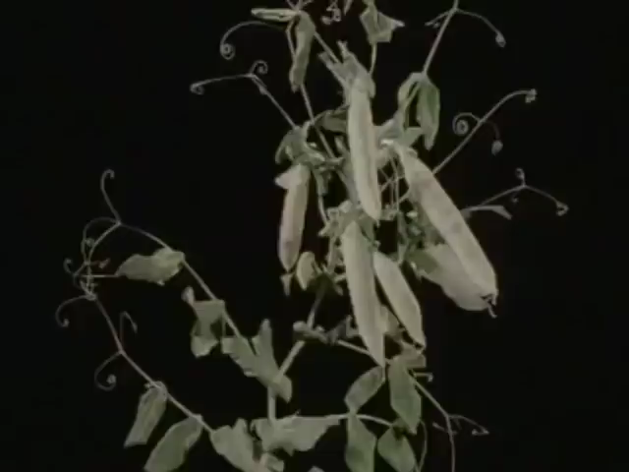

Slide 5
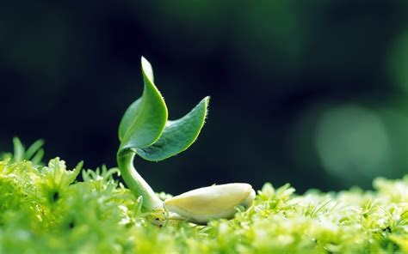
Hãy chia sẻ cảm nhận của mình sau khi xem video

Slide 6
BÀI 1: TIẾNG NÓI CỦA VẠN VẬT
Văn bản 1: Lời của cây
SANG THU
Trần Hữu Thung

Slide 7
HÌNH THÀNH KIẾN THỨC

Slide 8
I. Trải nghiệm cùng văn bản

Slide 9

1. Đọc
- HS biết cách đọc diễn cảm
- Trả lời được các câu hỏi tưởng tượng, theo dõi

Slide 10
Khi đang là hạt
Cầm trong tay mình
Chưa gieo xuống đất
Hạt nằm lặng thinh.
Khi hạt nảy mầm
Nhú lên giọt sữa
Mầm đã thì thầm
Ghé tai nghe rõ.
Mầm tròn nằm giữa
Vỏ hạt làm nôi
Nghe bàn tay vỗ
Nghe tiếng ru hời ...
Khi cây đã thành
Nở vài lá bé
Là nghe màu xanh
Bắt đầu bập bẹ.
Rằng các bạn ơi
Cây chính là tôi
Nay mai sẽ lớn
Góp xanh đất trời.
(Nguồn: Trang thơ Trần Hữu Thung)
Lời của cây

Slide 11
2. Chú thích
Giải thích ý nghĩa các từ sau: Gió bắc,
Mưa giông

Slide 12
2. Chú thích
Gió bắc: gió từ phương Bắc thổi về, lạnh, gây rét nên có hại cho cây cối, mùa màng.
Mưa giông: hiện tượng thời tiết thường xuyên xảy ra vào mùa hè, có gió to, sấm sét, mưa rào.

Slide 13
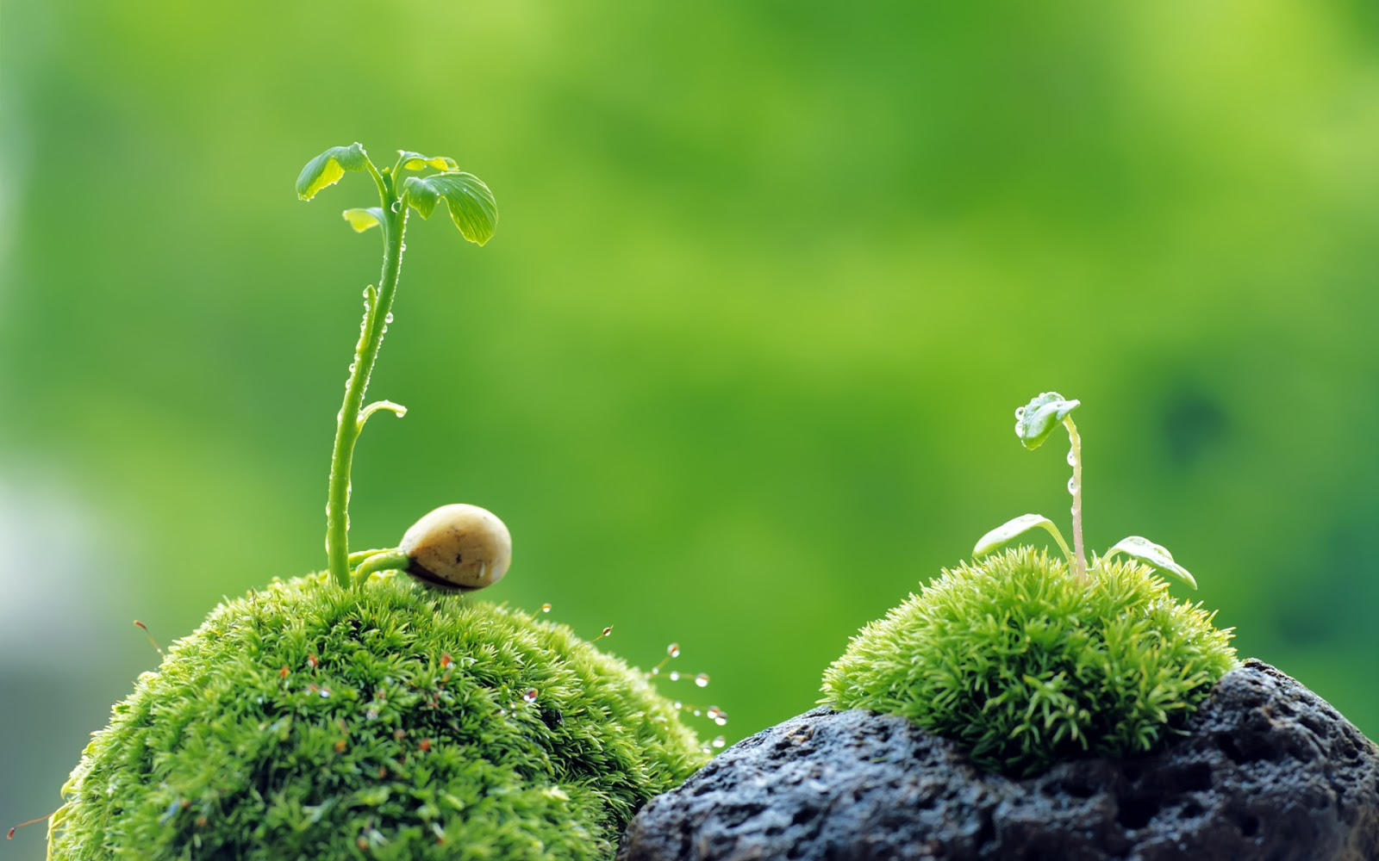
II. Suy ngẫm và phản hồi

Slide 14
1. Quá trình sinh trưởng của cây

Slide 15


Slide 16
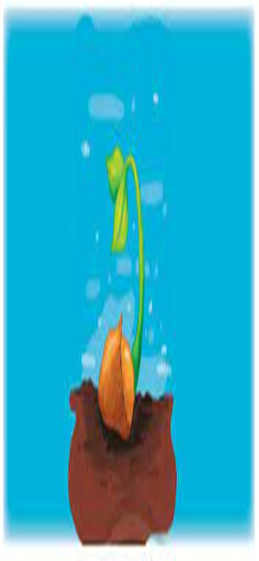
1. Quá trình sinh trưởng của cây
Khổ 6: CÂY bập bẹ xưng họ tên, hứa hẹn góp xanh cho đời
Khổ 1: HẠT lặng thinh
Khổ 2: MẦM nhú lên giọt sữa, biết nói thì thầm
Khổ 5: CÂY đã thành, lá xanh bập bẹ tiếng nói
Khổ 3: MẦM được chăm sóc như đứa trẻ sơ sinh
Khổ 4: MẦM kiêng gió kiêng mưa, lớn lên nhờ đón tia nắng hồng

Slide 17
2. Tình cảm, cảm xúc của tác giả
Từ ngữ, hình ảnh thể hiện tình cảm, cảm xúc của tác giả | Tình cảm, cảm xúc gì? | Mối quan hệ của tác giả với thiên nhiên

Slide 18
Khi đang là hạt
Cầm trong tay mình
Chưa gieo xuống đất
Hạt nằm lặng thinh.
Khi hạt nảy mầm
Nhú lên giọt sữa
Mầm đã thì thầm
Ghé tai nghe rõ.
Mầm tròn nằm giữa
Vỏ hạt làm nôi
Nghe bàn tay vỗ
Nghe tiếng ru hời ...
Khi cây đã thành
Nở vài lá bé
Là nghe màu xanh
Bắt đầu bập bẹ.
Rằng các bạn ơi
Cây chính là tôi
Nay mai sẽ lớn
Góp xanh đất trời.
(Nguồn: Trang thơ Trần Hữu Thung)
Lời của cây

Slide 19
2. Tình cảm, cảm xúc của tác giả
Từ ngữ, hình ảnh thể hiện tình cảm, cảm xúc của tác giả | Tình cảm, cảm xúc gì? | Mối quan hệ của tác giả với thiên nhiên
“Hạt nằm lặng thinh”, “Nghe bàn tay vỗ”, “Ghé tai nghe rõ”, “Nghe mầm mở mắt”, “Nghe tiếng ru hời”…
Gần gũi, giao cảm mạnh mẽ với thiên nhiên
Yêu thương, trìu mến, nâng niu, trân trọng

Slide 20
3. Biện pháp tu từ
Stt | Tên biện pháp tu từ | Tác dụng
1
2
..

Slide 21
3. Biện pháp tu từ
hạt nằm lặng thinh
mầm đã thì thầm
làm cho hạt mầm trở nên sinh động, có hồn
Nhân hóa
mầm kiêng gió bấc
đón tia nắng hồng, bập bẹ

Slide 22
3. Biện pháp tu từ
Điệp từ “nghe” lặp lại 4 lần
Điệp ngữ
làm cho hạt mầm trở nên sinh động, có hồn

Slide 23
4. Nhận xét về vần, nhịp
Nhận xét về cách gieo vần, ngắt nhịp trong bài thơ và cho biết tác dụng của vần, nhịp trong việc thể hiện “Lời của cây”?

Slide 24

4. Nhận xét về vần, nhịp
làm cho dòng thơ, câu thơ dễ nhớ, dễ thuộc
Khi đang là hạt
Cầm trong tay mình
Chưa gieo xuống đất
Hạt nằm lặng thinh.
Khi hạt nảy mầm
Nhú lên giọt sữa
Mầm đã thì thầm
Ghé tai nghe rõ.
Cách gieo vần chân
tạo nên sự kết dính cho văn bản thơ
tạo sức âm vang cho những “lời của cây”

Slide 25
Khi đang là hạt
Cầm trong tay mình
Chưa gieo xuống đất
Hạt nằm lặng thinh.
Khi hạt nảy mầm
Nhú lên giọt sữa
Mầm đã thì thầm
Ghé tai nghe rõ.
Mầm tròn nằm giữa
Vỏ hạt làm nôi
Nghe bàn tay vỗ
Nghe tiếng ru hời ...
Khi cây đã thành
Nở vài lá bé
Là nghe màu xanh
Bắt đầu bập bẹ.
Rằng các bạn ơi
Cây chính là tôi
Nay mai sẽ lớn
Góp xanh đất trời.
(Nguồn: Trang thơ Trần Hữu Thung)
Lời của cây

Slide 26
4. Nhận xét về vần, nhịp
Tạo nên nhịp điệu đều đặn như nhịp đưa nôi
+ Bài thơ chủ yếu ngắt nhịp chẵn 2/2
Ngắt nhịp
vừa gợi hình, vừa thể hiện cảm xúc
+ Trường hợp nhịp lẻ 1/3 “Rằng các bạn ơi”
Nhấn mạnh khao khát của cây

Slide 27
5. Chủ đề, thông điệp của bài thơ
+ Chủ đề: Bài thơ thể hiện tình yêu thương, trân trọng những mầm xanh thiên nhiên.
+ Thông điệp
- Hãy lắng nghe lời của cây để biết yêu thương, nâng đỡ sự sống.
- Mỗi con người, sự vật, dù là nhỏ bé, đều góp phần tạo nên sự sống. ̉

Slide 28
LUYỆN TẬP

Slide 29



Slide 30


Câu 1. Bài thơ “Lời của cây” là của tác giả
A. Hữu Thỉnh
B. Trần Hữu Thung
C. Xuân Diệu
D. Huy Cận

Slide 31
Câu 2. Khổ thơ thứ nhất hạt mầm như thế nào?
A. Hạt nảy mầm
B. Hạt ra lá
C. Hạt lặng thinh
D. Tất cả đều sai.

Slide 32
Câu 3. Bài thơ “Lời của cây” thuộc thể thơ
A. ba chữ
B. năm chữ
C. bảy chữ
D. bốn chữ

Slide 33
Câu 4. Từ “nghe” trong bài xuất hiện mấy lần?
A. 7
B. 6
C. 5
D. 4

Slide 34
Câu 5. Các vần: mình-thinh; mầm-thầm; giông-hồng được gọi là vần gì?
A. vần liền
B. vần cách
C. vần lưng
D. vần chân

Slide 35
Câu 6. Bài thơ chủ yếu ngắt nhịp
A. tự do
B. 2/2
C. 1/3
D. 3/1

Slide 36
Câu 7. “Rằng các bạn ơi” ngắt nhịp như thế nào?
A. 1/3
B. 2/3
C. 3/1
D. Tất cả đều sai.

Slide 37
Câu 8. Thông điệp của bài thơ là
A. bảo vệ môi trường
B. bảo vệ loài chim
C. hãy yêu bầu trời
D. hãy yêu cây

Slide 38

VẬN DỤNG

Slide 39
VẬN DỤNG (f3)
Yêu cầu:
Hãy tưởng tượng mình là một cái cây, một bông hoa hoặc một con vật cưng trong nhà và viết 5 câu thể hiện cảm xúc khi mình hóa than.

Slide 40
Các bạn có biết ai là người bạn thân thiết của các bạn học sinh ngày nắng nóng không? Chính là tôi - cây bàng lá nhỏ. Những ngày trời nắng, tôi giang tay tỏa bóng mát để các bạn ngồi, thỉnh thoảng tôi còn phe phẩy lá cành để quạt mát cho các bạn. Đôi khi trời gió, tôi cũng đùa vui bằng cách thả những chiếc lá để các bạn chạy theo bắt. Tôi chỉ mong kì nghỉ hè thật ngắn để có nhiều thời gian ở bên các bạn.

Slide 41

HẸN GẶP LẠI

